Slide 1
請支持永平孩子的學習
財團法人永平高中教育發展基金會
報告人：永平教育發展基金會執行秘書蔡長蒼
新北市立永平高級中學
New Taipei Municipal Yong-Ping High School
從永平出發，向世界找答案！

Slide 2
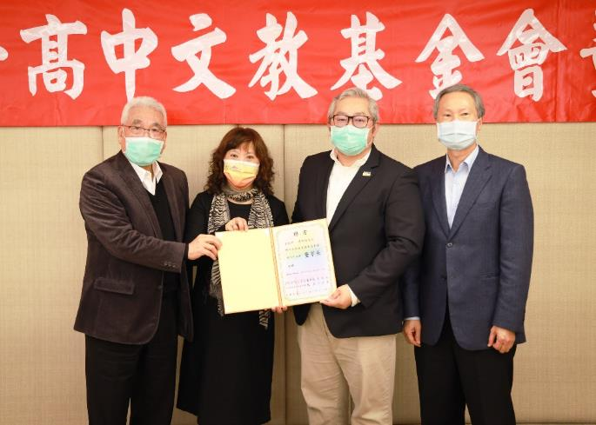
永平教育發展基金會簡史
永平教育發展基金會並非永平校內組織，從86年8月成立25年來迄今，在歷任董事長和全體董事、永平校長及教職員工與家長們的共同努力下績效卓越，奠定了永平基金會堅實的基礎。
基金會成立宗旨『幫助學生，支援學校』。多年來落實在栽培永平的莘莘學子，對校務的推展貢獻良多。
『幫助學生，支援學校』是基金會成立宗旨
從永平出發，向世界找答案！

Slide 3
基金會推動事項
設立獎助學金
幫助各類型學生
推動國際交流
拓展學生視野
K書中心
留校自習
補助班級經費協助
導師獎勵班上學生
增購圖書設備
建立書香校園
補助學校設備
獎勵校外比賽
表現優異的學生
發展學校特色
從永平出發，向世界找答案！

Slide 4
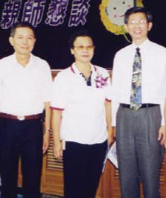
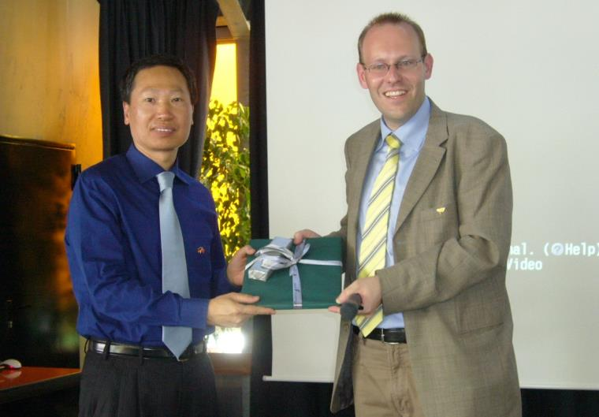
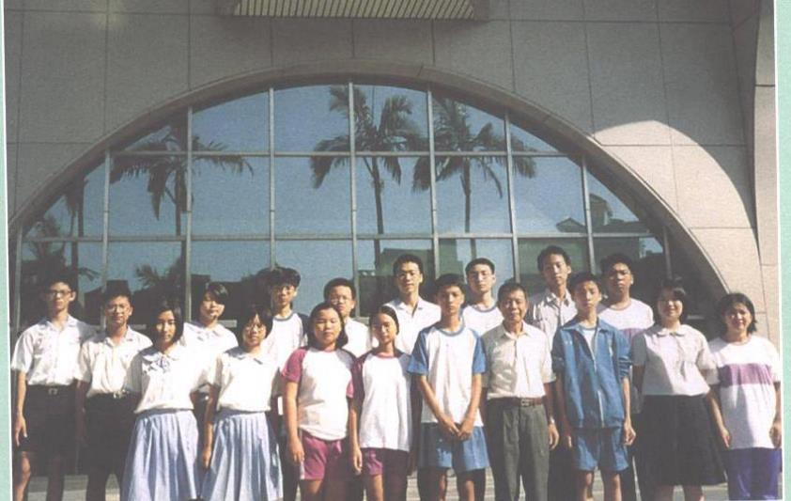
基金會歷任董事長
2006/07/09
第一任董事長 羅燦慶教授 (86.8~88.7)
第三任董事長 林義重先生 與同學合影 (89.12~91.7)
第二任董事長 蘇貴碧議員 (88.8~89.11)
從永平出發，向世界找答案！

Slide 5
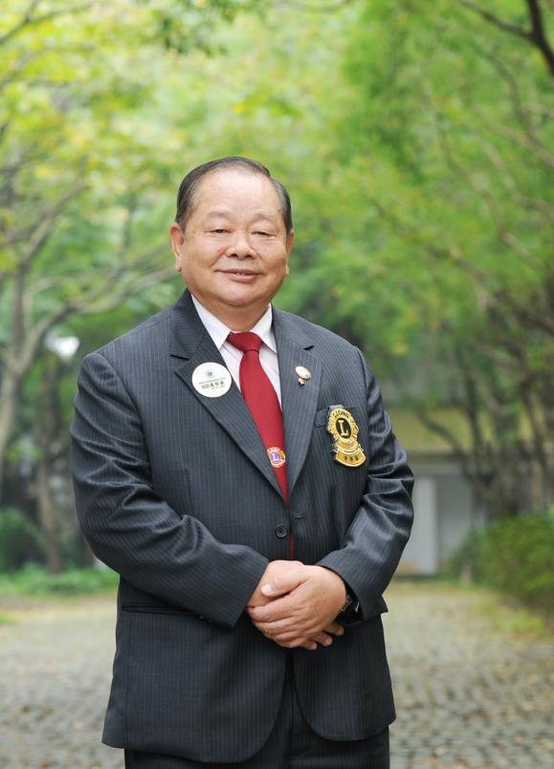
第四任董事長 黃榮華先生 89.8～100.4
從永平出發，向世界找答案！

Slide 6
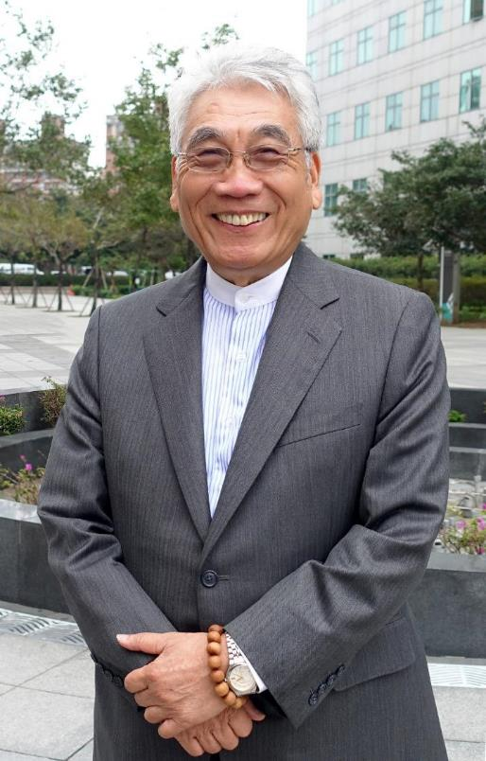
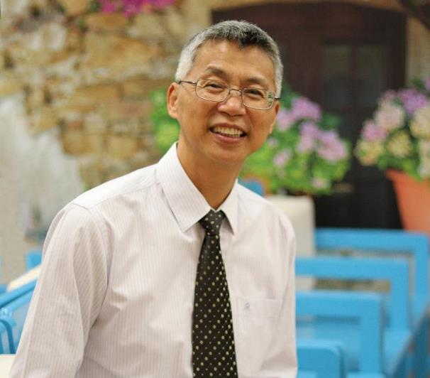
第六任董事長 李政錦董事長107.01～109.12
第五任董事長 林長勳先生 100.4～106.12
從永平出發，向世界找答案！

Slide 7
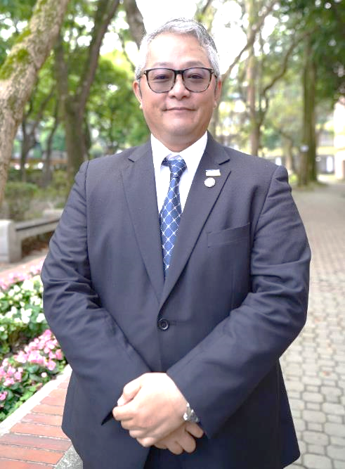
永平基金會現任董事長
102年加入永平高中基金會董事，107年起擔任副董事長，109年李董事長期滿卸任後，隨即承擔起永平高中教育發展基金會董事長，傳承教育大愛，熱心付出公益。
黃進福董事長110.01～
從永平出發，向世界找答案！

Slide 8
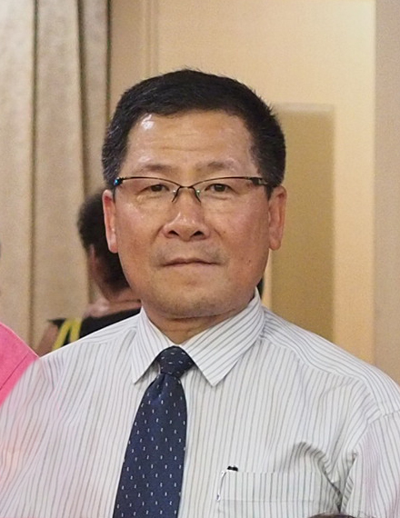
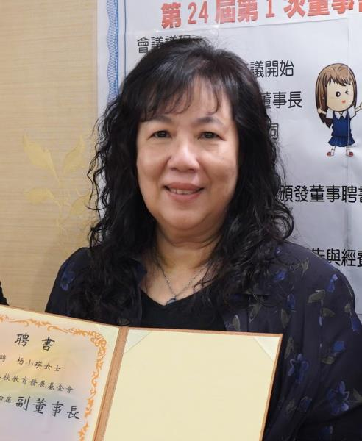
永平基金會副董事長
南順興副董事長
楊小瑛副董事長
從永平出發，向世界找答案！

Slide 9
第25屆董事名錄
職稱 | 姓名 | 目前工作 | 備註
榮譽董事 | 羅燦慶 | 冠禮公司總經理 輔大德語系教授 | 創會首任董事長
榮譽董事 | 張摘 | 慈暉文教基金會董事
榮譽董事長 | 林長勳 | 建築師、慈暉文教基金會董事長
董事長 | 黃進福 | 承毅建設股份有限公司董事長
副董事長 | 南順興 | 擎寶實業總經理 | 永平高中98年家長會長
副董事長 | 楊小瑛 | 永平高中前家長會長 | 永平高中104-105年家長會長
董事 | 李政錦 | 侑禾工程公司經理 | 永平高中99年家長會長
董事 | 李許鵬 | 進懋貿易公司專案經理
董事 | 連斐璠 | 新北市議員 | 永平高中校友
董事 | 廖治德 | 蝴蝶谷溫泉渡假村董事長
董事 | 許利安 | 三番實業有限公司總經理 | 永平高中108年家長會長
董事 | 項美鳳 | 永平高中家長會長 | 永平高中現任家長會長
董事 | 陳麗鳳 | 翰昌公司總經理
董事 | 項于芬 | 鄭行補習班教務主任 | 永平高中97年家長會長
董事 | 沈美華 | 永平高中校長
董事 | 秦慧萍 | 永平高中前家長會長 | 永平高中109-110家長會長
董事 | 莊文如 | 永平高中前家長會長 | 永平高中106-107年家長會長
董事 | 馬莉莉 | 永平高中教務主任
董事 | 黃如敏 | 永平高中學務主任
董事 | 林育德 | 瓦瑤溝願景促進聯盟委員
董事 | 陳素玲 | 永平高中進修學校主任
顧問 | 王世霖 | 儒林補教企業董事長
顧問 | 李金樹 | 進懋貿易公司董事長
執行秘書 | 蔡長蒼 | 永平高中圖書館主任
幹事 | 黃積添 | 永平高中職員
本基金會董事暨顧問
均為無給職
從永平出發，向世界找答案！

Slide 10
110學年度各班家長捐款統計及補助班級活動經費一覽表
班級 | 人數 | 金額 | 班級 | 人數 | 金額 | 班級 | 人數 | 金額 | 班級 | 人數 | 金額 | 班級 | 人數 | 金額 | 班級 | 人數 | 金額 | 班級 | 人數 | 金額
701 | 23 | 12,100 | 801 | 2 | 1,000 | 901 | 9 | 5,900 | 101 | 13 | 19,600 | 201 | 0 | 0 | 301 | 3 | 7,000 | 補101 | 14 | 8,400
702 | 11 | 14,900 | 802 | 0 | 0 | 902 | 4 | 6,400 | 102 | 11 | 12,700 | 202 | 16 | 11,600 | 302 | 15 | 15,400 | 補201 | 1 | 1,600
703 | 3 | 1,400 | 803 | 3 | 2,200 | 903 | 10 | 8,100 | 103 | 7 | 11,000 | 203 | 4 | 3,800 | 303 | 5 | 8,500 | 補301 | 18 | 10,600
704 | 14 | 7,700 | 804 | 14 | 7,200 | 904 | 10 | 2,600 | 104 | 17 | 23,280 | 204 | 15 | 24,800 | 304 | 12 | 20,500
705 | 8 | 4,000 | 805 | 14 | 8,100 | 905 | 12 | 54,800 | 105 | 12 | 9,700 | 205 | 6 | 11,600 | 305 | 0 | 0
706 | 12 | 8,500 | 806 | 12 | 3,900 | 906 | 13 | 3,800 | 106 | 2 | 2,000 | 206 | 10 | 6,400 | 306 | 2 | 3,500
707 | 6 | 3,600 | 807 | 5 | 3,200 | 907 | 17 | 8,700 | 107 | 4 | 7,000 | 207 | 4 | 3,500 | 307 | 10 | 15,000
708 | 11 | 5,600 | 808 | 14 | 7,000 | 908 | 0 | 0 | 108 | 9 | 13,400 | 208 | 3 | 3,500 | 308 | 8 | 9,300
709 | 10 | 14,700 | 809 | 5 | 2,000 | 909 | 4 | 3,300 | 109 | 14 | 23,000 | 209 | 2 | 8,000 | 309 | 5 | 5,500
710 | 7 | 7,800 | 810 | 16 | 9,100 | 910 | 22 | 2,900 | 110 | 5 | 26,500 | 210 | 3 | 4,000 | 310 | 4 | 5,300
711 | 14 | 13,600 | 811 | 12 | 7,100 |  |  |  | 111 | 8 | 17,000 | 211 | 9 | 16,500 | 311 | 0 | 0
合計 | 93,900 |  | 合計 | 50,800 |  | 合計 | 101,600 |  | 合計 | 165,180 |  | 合計 | 93,700 |  | 合計 | 90,000 |  | 合計 | 20,600
總計 | 597 人 |  | 615,780 元 |  |  |  |  |  | 資料時間:自110年9月16日起至110年10月28日止
從永平出發，向世界找答案！
Notes:
去年718人

Slide 11

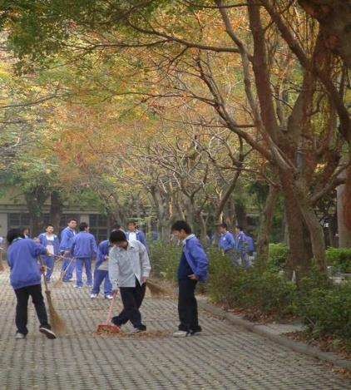
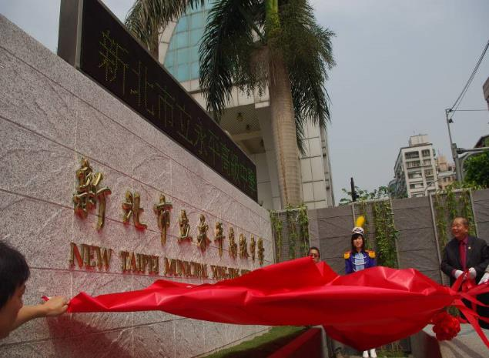
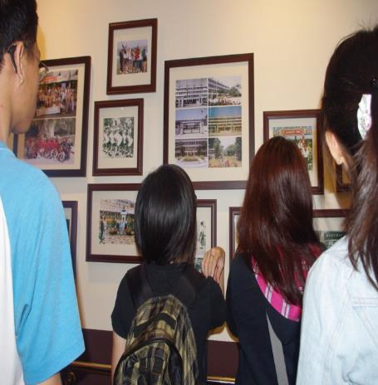
從永平出發，向世界找答案！

Slide 12

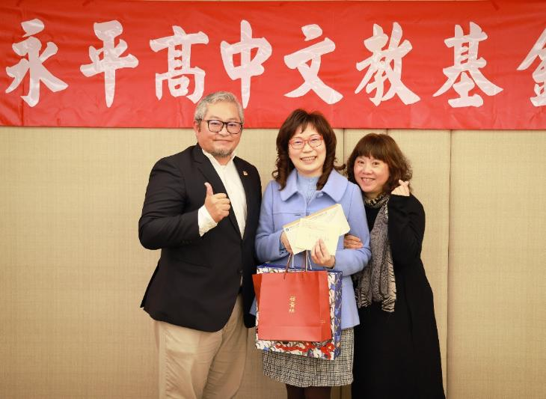
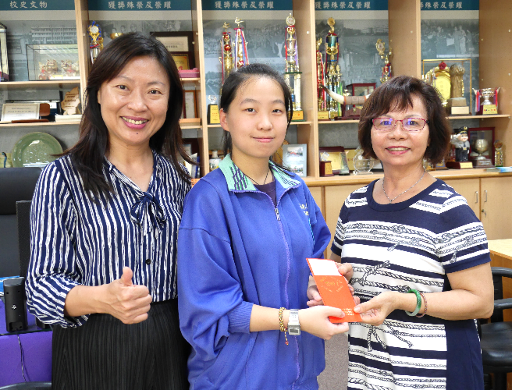
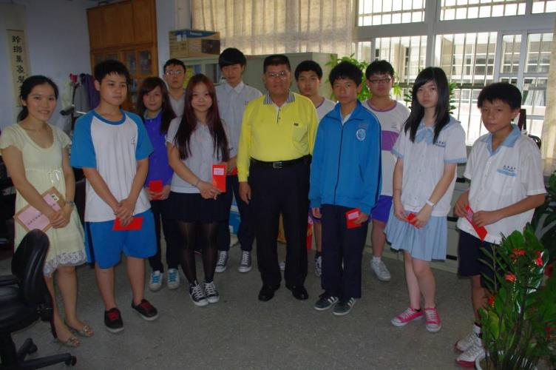
穩健進懋獎學金
蘇貴碧獎學金
黃榮華小太陽獎學金
大仁、仁愛扶輪社獎學金
郭罔市女士獎學金
呂紹文獎學金
徐東木獎學金
馬愛東獎學金
約120萬元
從永平出發，向世界找答案！

Slide 13
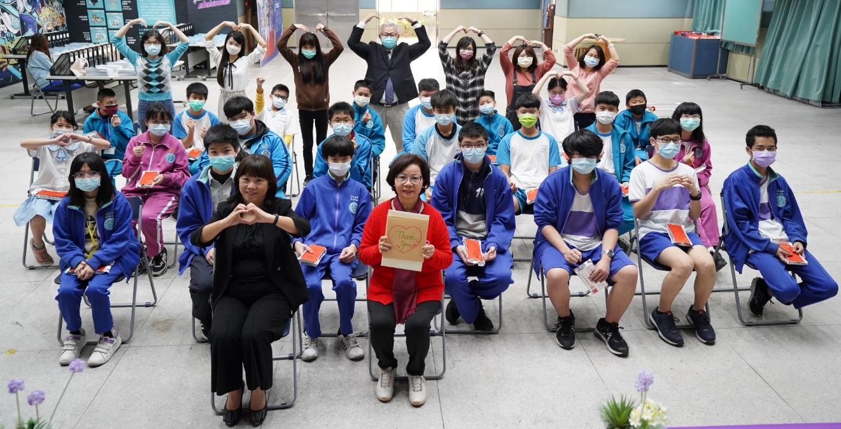
善心人士捐款
提供學生獎助學金
黃董事長夫人期勉永平孩子
從永平出發，向世界找答案！

Slide 14

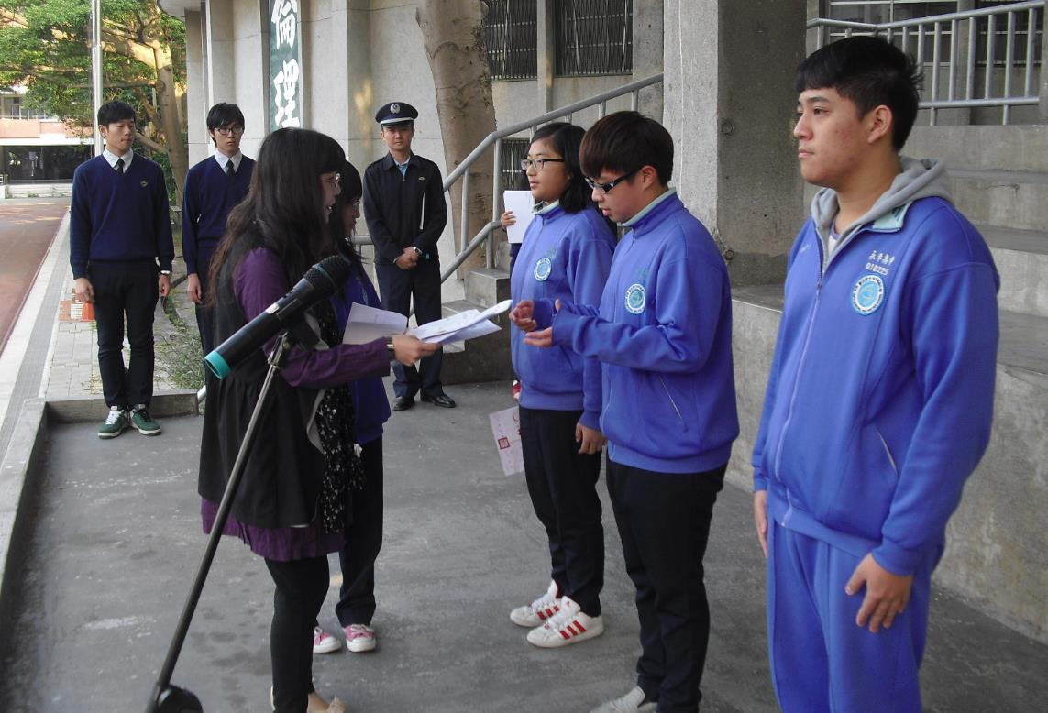
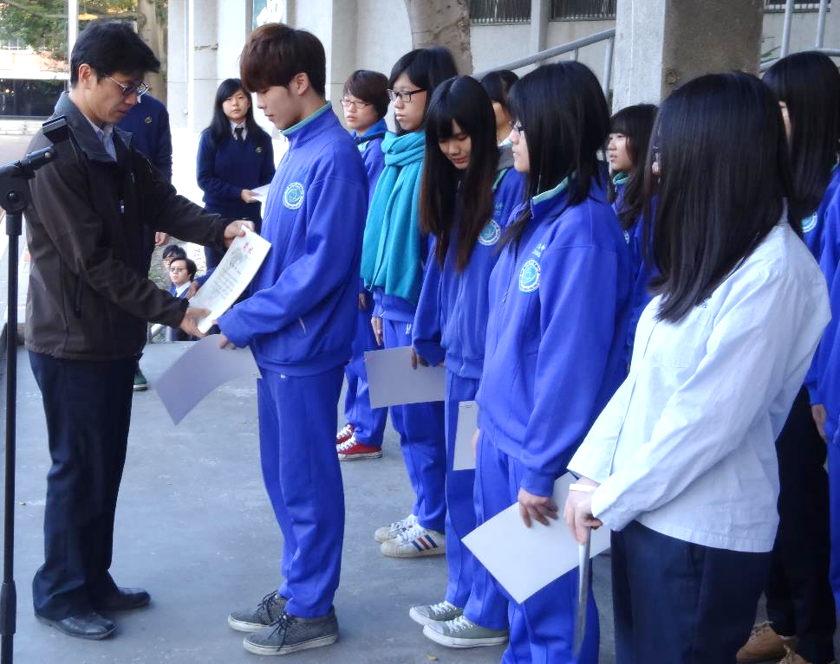

蔡長蒼主任
約20萬元
劉怡伶主任
從永平出發，向世界找答案！

Slide 15
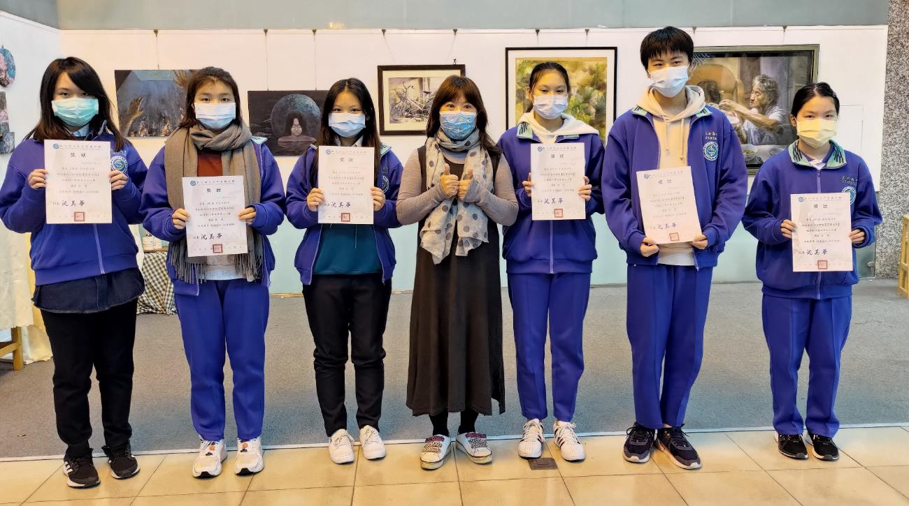
從永平出發，向世界找答案！

Slide 16

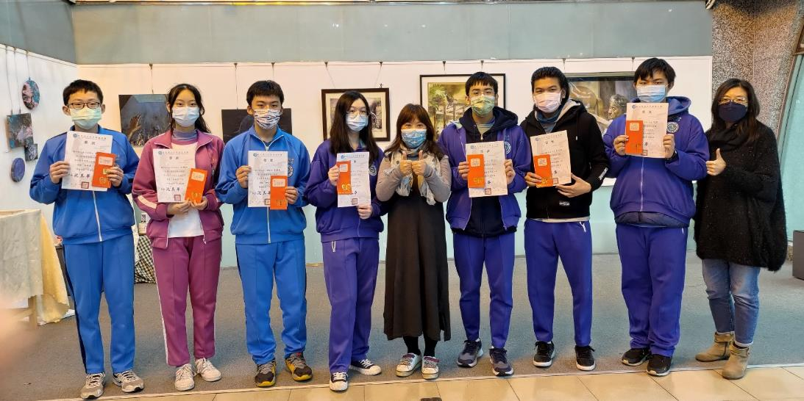
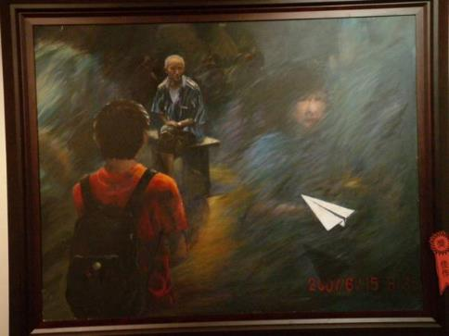
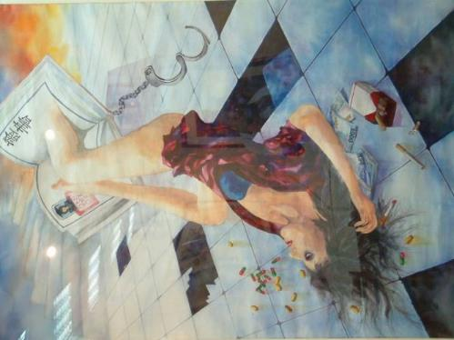
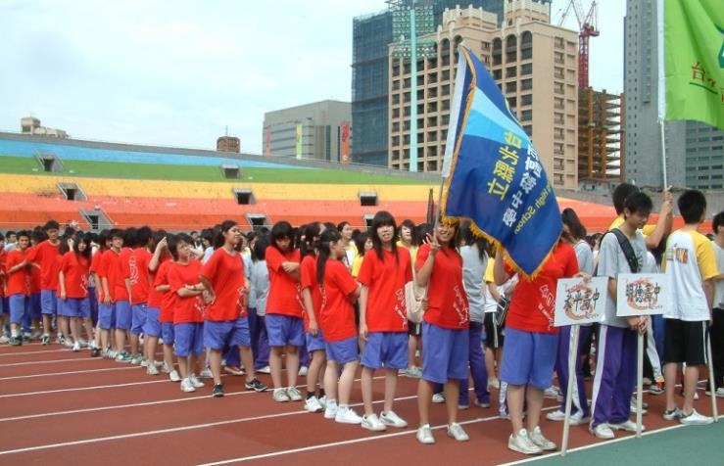
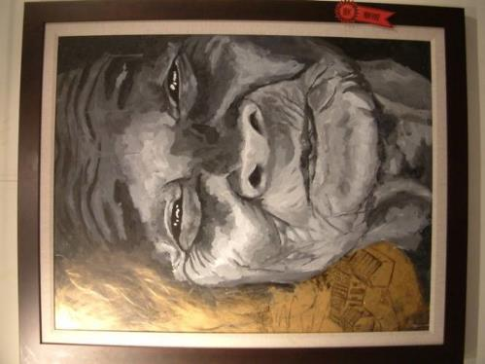
超過10萬元
從永平出發，向世界找答案！

Slide 17

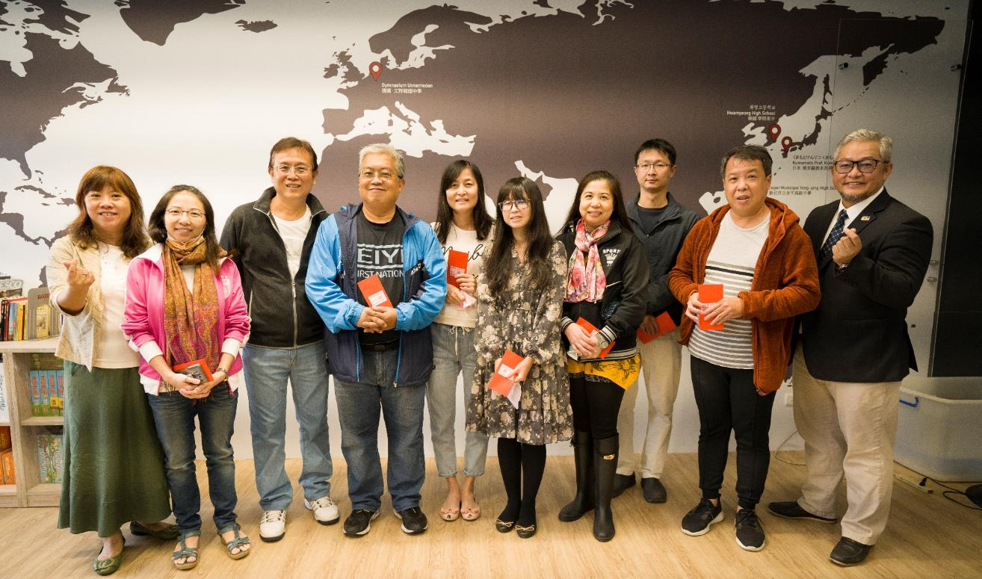
從永平出發，向世界找答案！

Slide 18
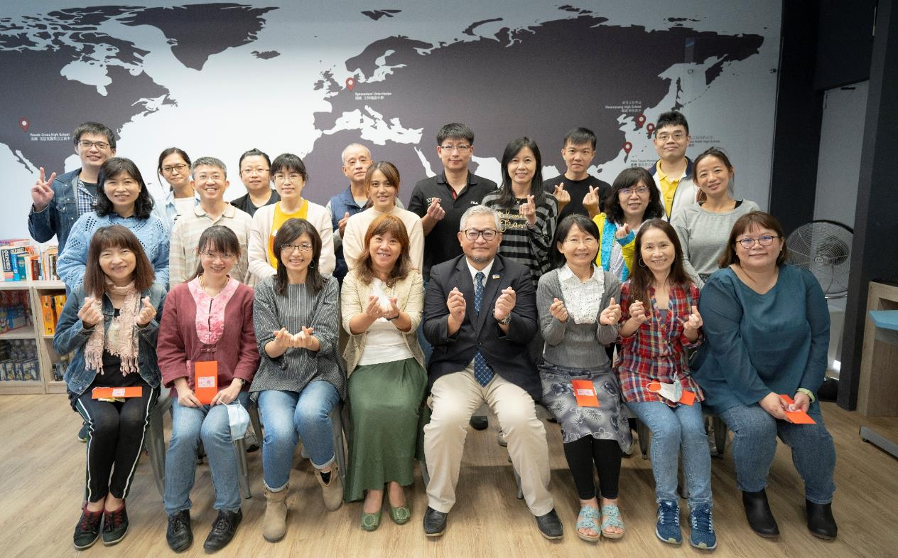
從永平出發，向世界找答案！

Slide 19

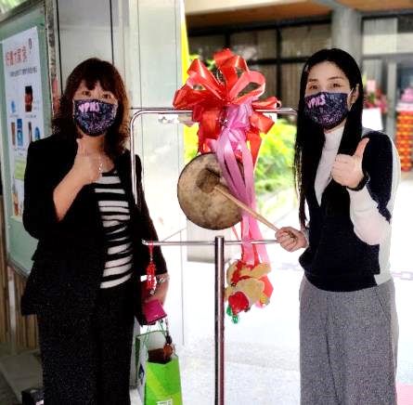
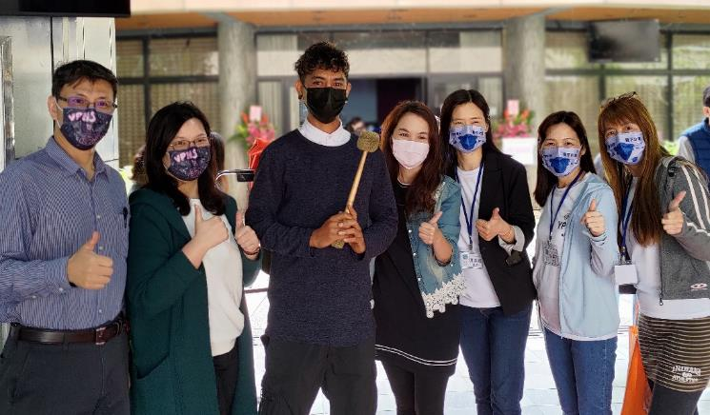
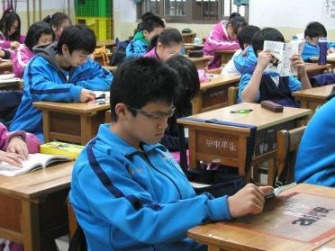

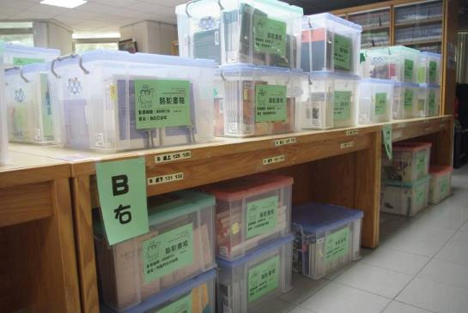
從永平出發，向世界找答案！

Slide 20

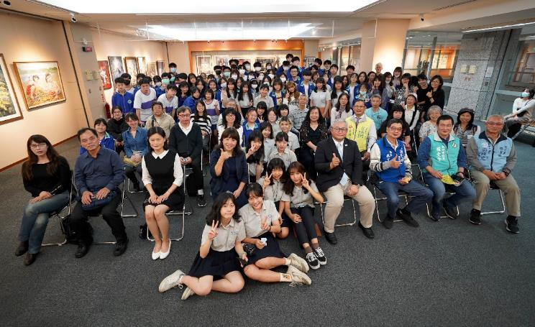
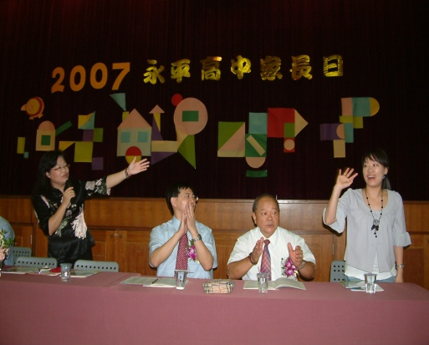
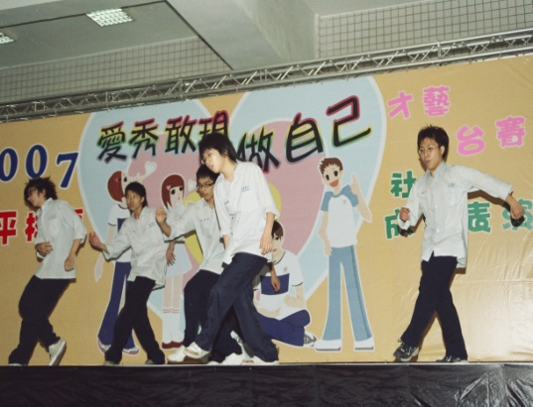
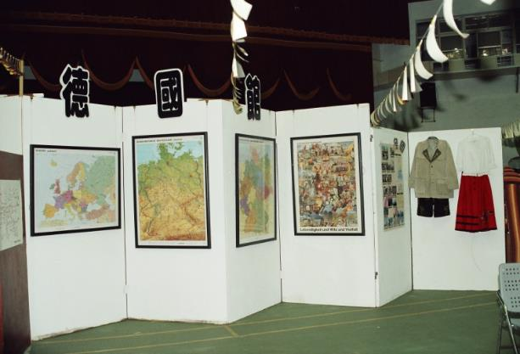
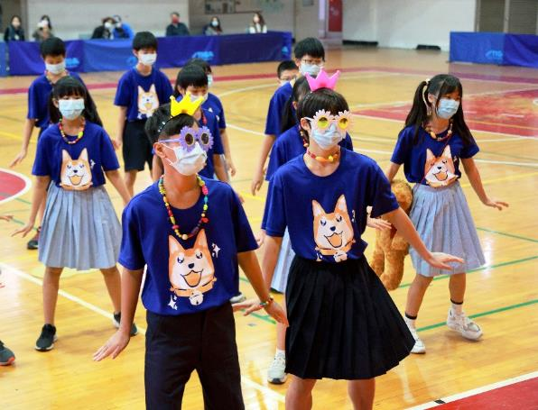
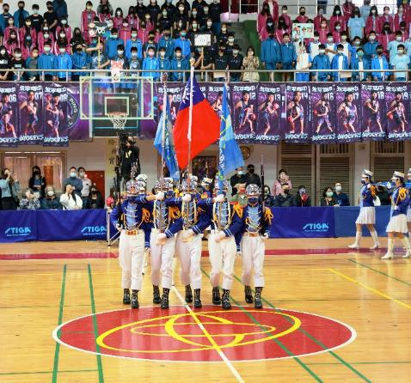
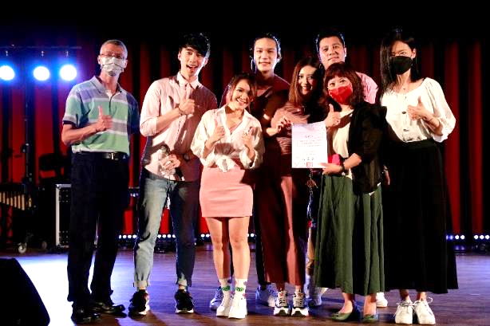
補助圖書購置經費
補助校慶活動經費
補助美術班經費
補助畢業典禮經費
補助社團活動經費
從永平出發，向世界找答案！

Slide 21

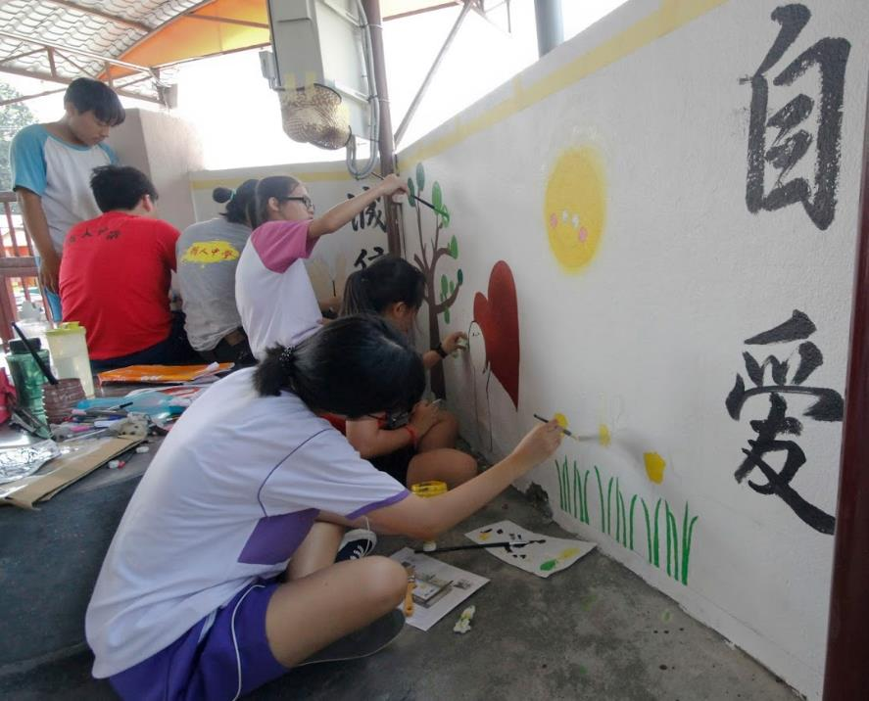

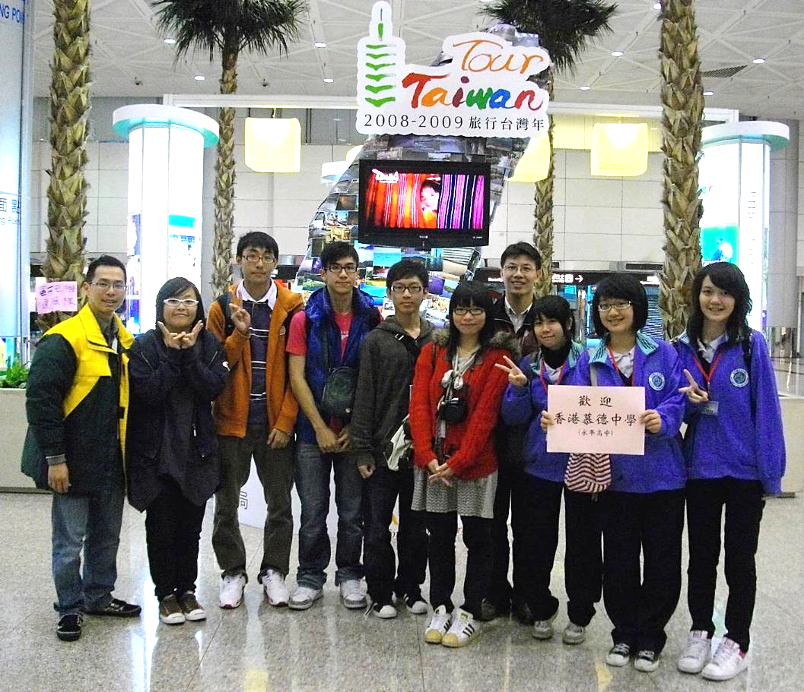
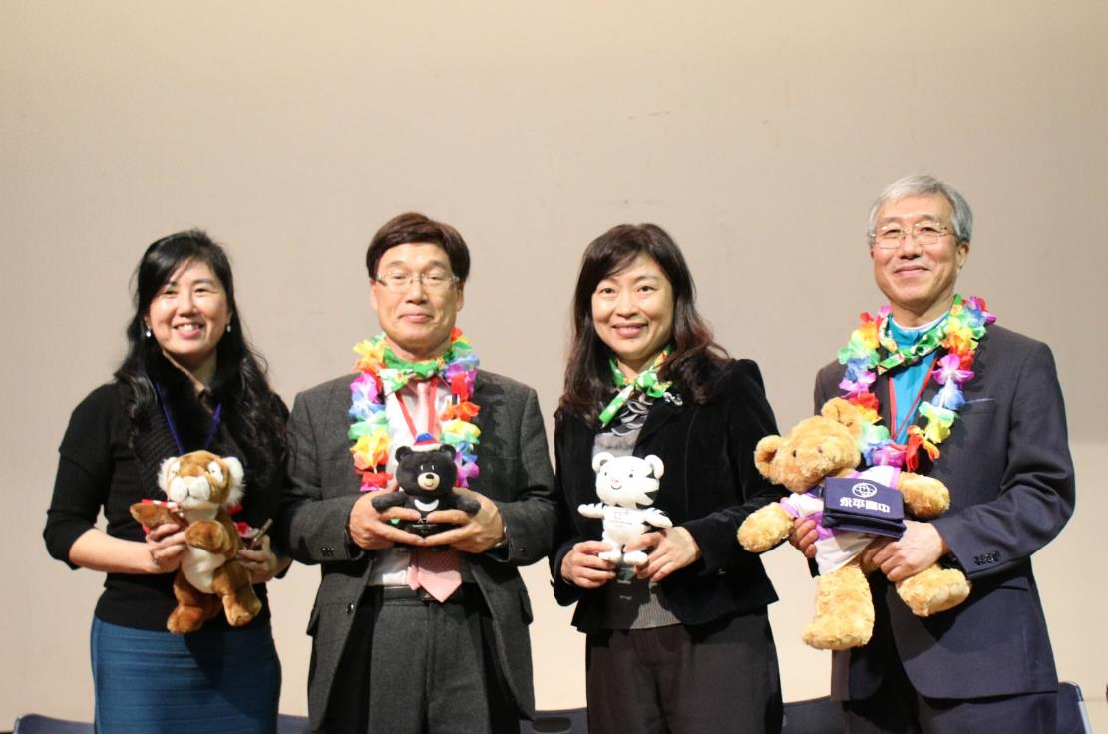
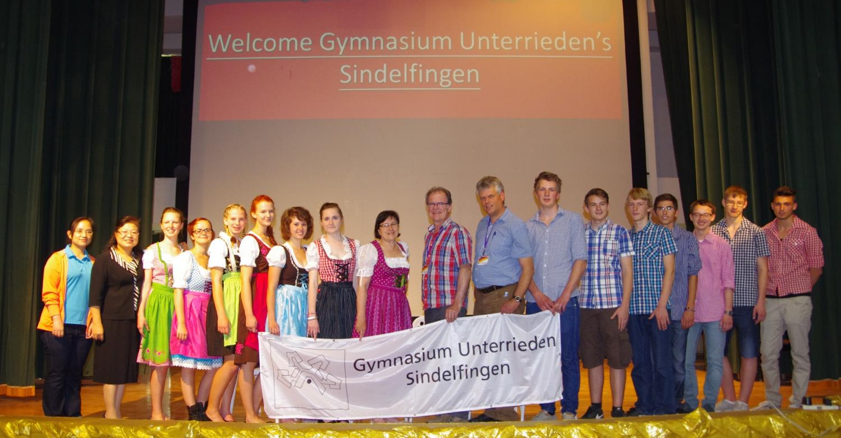
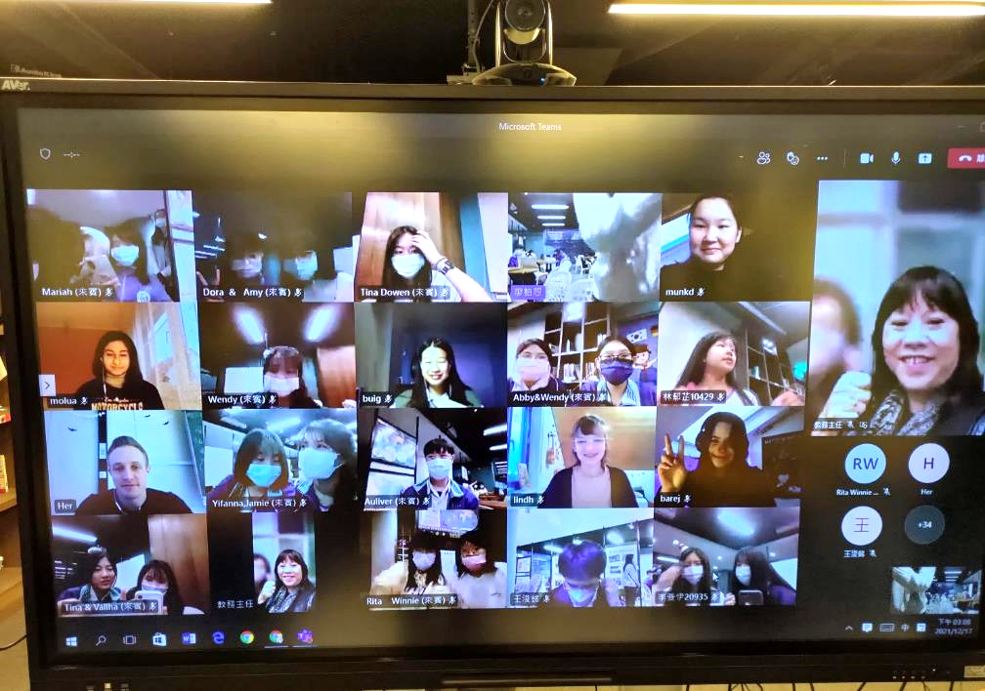
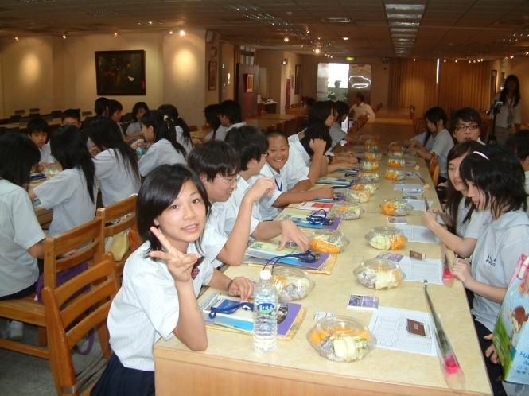
德國
日本
香港
馬來西亞
韓國
2013/05/27
2018/07/28
2018/01/28
香港慕德中學來訪參加智慧鐵人競賽
從永平出發，向世界找答案！

Slide 22

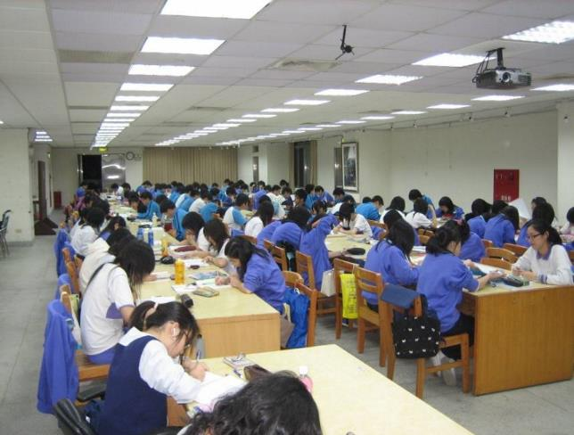
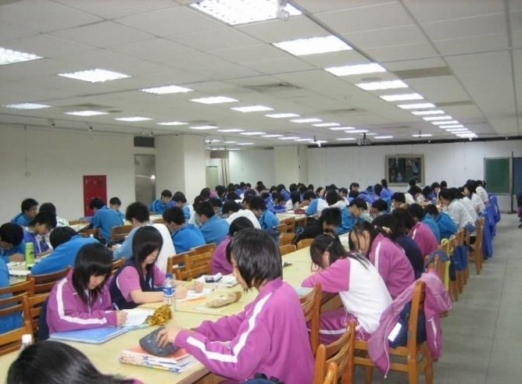
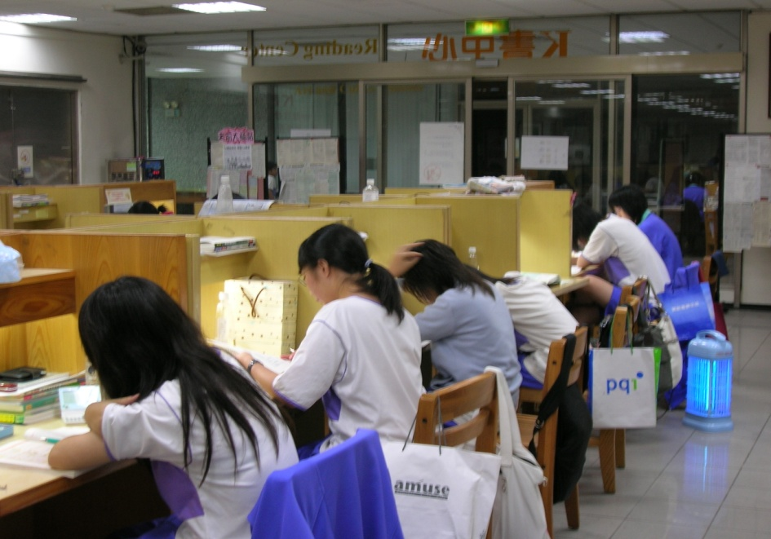
高三
圖書館
約35萬元
從永平出發，向世界找答案！

Slide 23




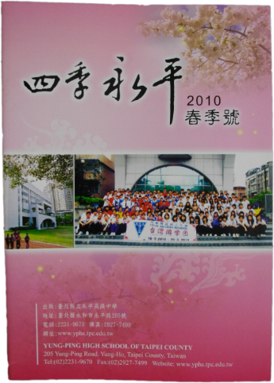
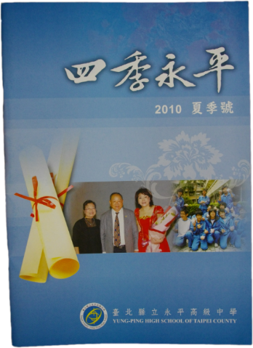
(9)補助四季永平與圖書購置經費
約8萬元
從永平出發，向世界找答案！

Slide 24

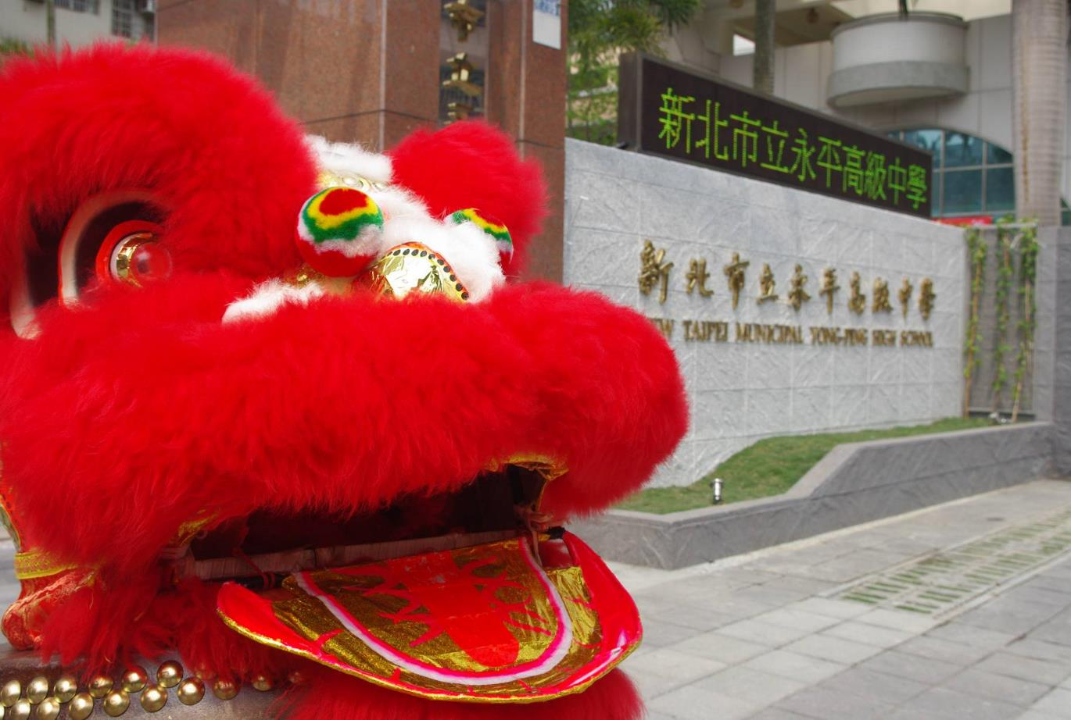







從永平出發，向世界找答案！

Slide 25


從永平出發，向世界找答案！

Slide 26

單位：萬元
(110年捐款比例)
共約341萬元
從永平出發，向世界找答案！

Slide 27
110年永平基金支用比例圖
約341萬元
從永平出發，向世界找答案！

Slide 28

Thank you
歡迎加入支持永平的行列！
從永平出發，向世界找答案！

